Slide 1
BFIN4025 - Big data i eiendomsfinans
Kunnskap for en bedre verden
Databehandling

Slide 2
Tentativ forelesningsplan
Uke | Tema | Litteratur
34 | Introforelesning
35 | Verdsettelse av eiendom inntjeningsbasert
36 | Verdsettelse av eiendom Salgssammenligning og kostnadsbaser
37 | Hedonisk metode
38 | Gjentatte salg
39 | Gjesteforelesning med Endre Jo Reite, BNBank 02.10.2020
40 | Automatiske verdsettelsesmodeller
41 | Gjesteforelesning med Joakim Blix Prestmo, BNBank 16.10.2020
42 | Aras Khazal: Big Data og uobserverte variabler I
43 | Aras Khazal: Big Data og uobserverte variabler II
44 | Høyeste og beste bruk
45 | Skatt
46 | Børsdata og regnskapsdata
47 | Oppsummering
Uke | Dato | Tema
35 | 3. sep | Introforelesning
36 | 10. sep | Verdsettelse av eiendom inntjeningsbasert
37 | 17. sep | Databehandling
38 | 24. sep | Ingen forelesning
39 | 1. okt | Verdsettelse av eiendom, salgssammenligning og kostnadsbasert
40 | 8. okt | Hedonisk metode
41 | 15. okt | Gjentatte salg
42 | 22. okt | Aras Khazal: Big Data og uobserverte variabler I
43 | 29. okt | Aras Khazal: Big Data og uobserverte variabler II
44 | 5. nov | Gjesteforelesning: Endre Jo Reite, BN Bank
45 | 12. nov | Gjesteforelesning: Joakim Blix Prestmo, BN Bank
46 | 17.nov | AVM
47 | 26. nov | Oppsummering og spørsmål

Slide 3
Dagens forelesning
Formålet med denne forelesningen er å gi støtte opp i mot arbeidet med det obligatoriske arbeidskravet i emnet.
Om oppgaven
Oppgaven kan være et selvvalgt tema innen eiendom og big data og eller bank og big data, alternativt kan gruppene be om å få tildelt en oppgave. Det vil ikke praktiseres en streng definisjon av big data, jfr. første forelesning. Dere står dermed relativt fritt til å velge tema for denne oppgaven.

Slide 4
Det obligatoriske arbeidskravet skal bestå av:
Sammendrag
1. Innledning,
2. Bakgrunn
3. Data (Hovedoppgaven i det obligatoriske arbeidskravet hvor det skal gjøres en deskriptiv beskrivelse av dataene.
4. Empirisk metode (Beskrivelse av metoden en ønsker å benytte.)
Kildehenvisninger

Slide 5
Dagens forelesning
Formålet blir med andre ord å snakke om hvordan en kommer seg fra et en problemstilling og et rådatasett til å få gjennomført en deskriptiv beskrivelse av dataene.
Den deskriptive beskrivelsen av datasettet bør utformes slik at den fungerer som et første steg i den empiriske undersøkelsen av datasettet opp mot forskningsspørsmålet.

Slide 6
Hva er formålet?
Forskningsspørsmålet er grunnlaget både for valget av datasett, hvordan vi behandler vi behandler datasettet i forkant av den empiriske analysen, samt hvordan vi gjennomfører selve analysen.

Slide 7
Temaer
Datastruktur/datatyper
Forprosessering av data
Datavariable
Presentasjon av data

Slide 8
Datastruktur/datatyper
Hvilken datastruktur trengs for å besvare forskningsspørsmålet?
Hvilken datastørrelse?
Hvilken tidsperiode?

Slide 9
Datatyper
Tverrsnittsdataanalyser er en studie som analyserer data hvor hvert objekt/observasjon bare opptrer en gang. Observasjonene er her i utgangspunktet uavhengige av hverandre.

Slide 10
Datatyper
Tidsseriedataanalyser følger det samme objektet/observasjonen over tid.
Her er observasjonene i tidsrekken per definisjon avhengig av hverandre.
Seriene er typisk preget av autokorrelasjon, ikke stasjonære dataserier.

Slide 11
Datatyper
Paneldataanalyser er en kombinasjon av tversnittsanalyser og tidsserieanalyser.
Dataene knyttet til det samme objektet er avhengig av hverandre.
Seriene er typisk preget av autokorrelasjon, ikke stasjonære dataserier.

Slide 12
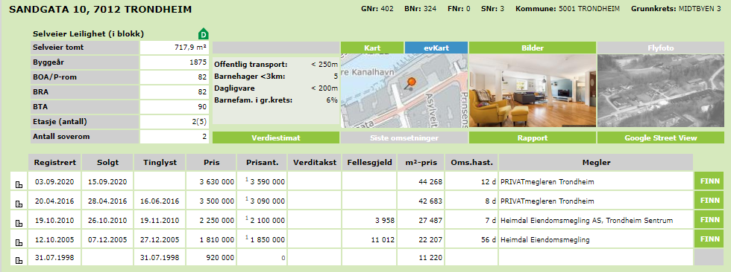
Data

Slide 13
Panelstruktur
Når data blir store skylles det gjerne at vi følger en enhet eller en person over tid.
Eiendomsdata har i likhet med de fleste andre store datasett en type panelstruktur.

Slide 14
Panelstruktur
Data med panelstruktur gir fordeler i forhold til uobserverte variable.
Data med panelstruktur gir fordeler når det gjelder å avsløre betydningen av endringer.

Slide 15
Forprosessering av data
Feil i datasettet/datavask
Manglende data
Observasjoner som ikke måler det vi ønsker å måle
Poenget med forprosesseringen av dataene er å sikrer at datasettet kan gi gyldige svar når dataene analyseres.
En ønsker at datasettet en gjør analysene på har så like egenskaper som det sanne datasettet som mulig.

Slide 16
Forprosessering av data
NB! Viktig med veldig presise beskrivelser av hvordan dataene håndteres, hva en gjør med dataene. F.eks. hvor mange observasjoner som forsvinner av ulike grunner.

Slide 17
Feil i datasettet
Dubletter
Slett en av dublettene
Tilsynelatende feil
Kontroller mot andre kilder og rett
Slett raden/observasjonen

Slide 18
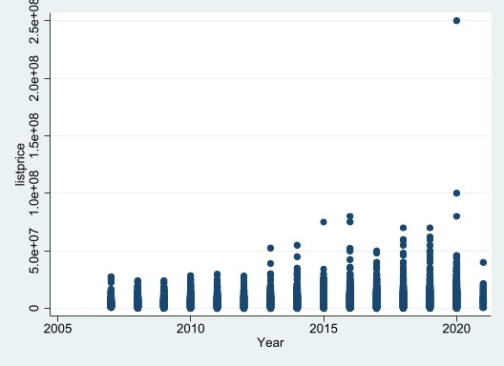
Sletting av tilsynelatende feil
Plotting av data

Slide 19
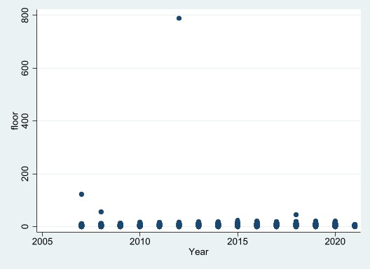
Sletting av tilsynelatende feil
Plotting av data

Slide 20
Sletting av tilsynelatende feil
Regelstyrt sletting
Slett enheter større enn 400 kvm
Slett enheter mindre enn 8 kvm
Etasje høyere enn 20 etasje
Etasje lavere enn 0 etasje
Koordinater utenfor området vi ser på
Pris per kvm høyere enn 200.000 kroner
Pris per kvm lavere enn 1.000 kroner
Osv.

Slide 21
Sletting av tilsynelatende feil
Trimming
Ta bort f.eks. de 1% mest ekstreme observasjonene i hver ende av datasettet.
Winsorizing
Ta bort f.eks. alle observasjoner/uteliggere som ligger utenfor en spesifikk prosentile.

Slide 22
Manglende data
Mange mulige løsninger
Sjekk mot andre kilder
Slett raden/observasjonen
Bruk modus/median/gjennomsnitt
Interpolasjon/ekstrapolering
Modellbasert imputasjon-regresjon
K-nærmeste naboer
Osv.
Hovedpoenget er at det skal være gjennomtenkte valg.
Ved store datasett er kostnaden gjerne lav ved å slette raden/observasjonen.

Slide 23
Observasjoner som ikke måler det vi ønsker å måle
Noen ganger vet vi at observasjonene ikke måler det vi ønsker å måle.
For eksempel kan dette være transaksjoner mellom nærstående eller transaksjoner som på andre måter ikke har skjedd under markedsmessige forhold.
Slett raden/observasjonen

Slide 24
Datavariable
Regresjonsanalyse
Kvantitative sammenhenger mellom en avhengig variabel og en eller flere uavhengige variabler.
Den deskriptive beskrivelsen av datasettet bør utformes slik at den avdekker hvilke sammenhenger mellom den avhengige og de uavhengige variablene den empiriske undersøkelsen må undersøke nærmere.
Den deskriptive beskrivelsen av datasettet bør utformes slik at den avdekker hvilke fallgruver som finnes og hvilke svakheter datasettet har.

Slide 25
Transformasjon av variablene
Er den uavhengige variabelen på den formen vi ønsker at den skal være?
Absolutt/relativ
For eiendom så er det ofte snakk og relativ i forhold til størrelse og tid.
Log-lin transformasjon
Gjerne knyttet til eksponentielle sammenhenger. F.eks. ved årlig prosentvis prisstigning.
Den deskriptive dataanalysen kan være med på å avsløre behovet for transformasjon.
uavhengige variabelen

Slide 26
Datavariable
Er det nødvendig å lage nye variabler?
Finnes det variabler som må omgjøres for å gjøre variabelen analysebare?
Finnes det nyttige variabler som det er mulig å lage?

Slide 27
Datavariable
Dummyvariable
Verdi som settes til 1 om egenskapen er til stede og 0 ellers.

Slide 28
Analysebare variable
Lag dummier av f.eks.
Beliggenhet – administrative distrikter
Type
Byggeår?
Størrelse?

Slide 29
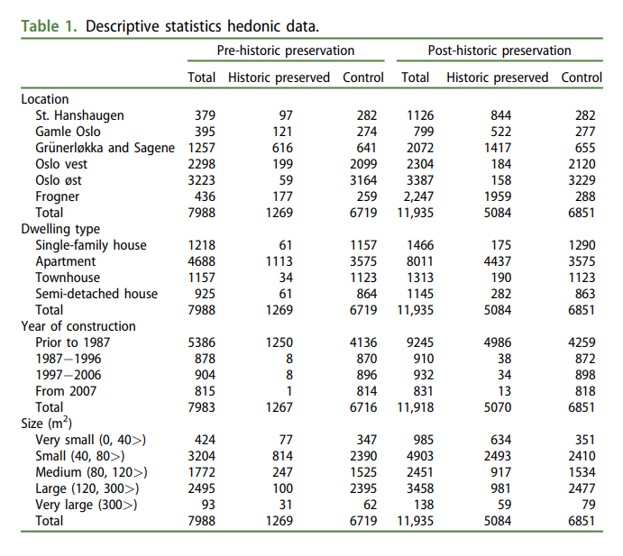
Presentasjon av data

Slide 30
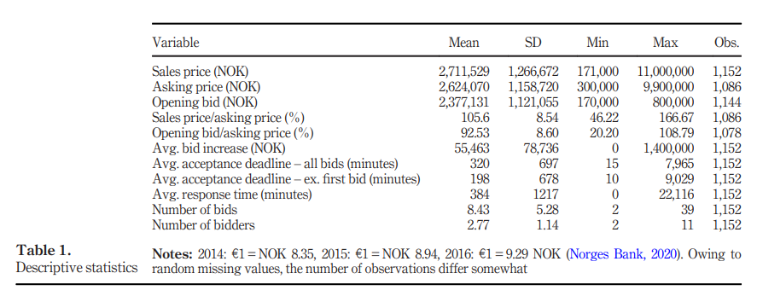
Presentasjon av data

Slide 31
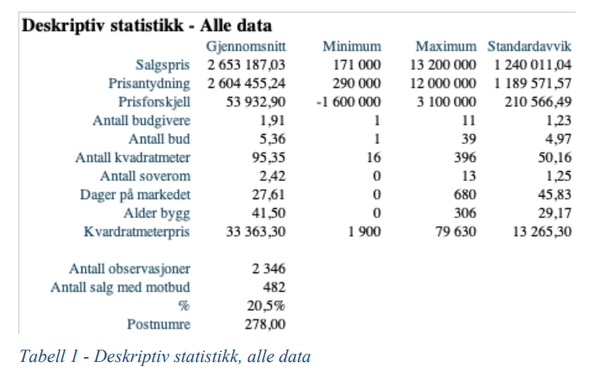
Presentasjon av data

Slide 32
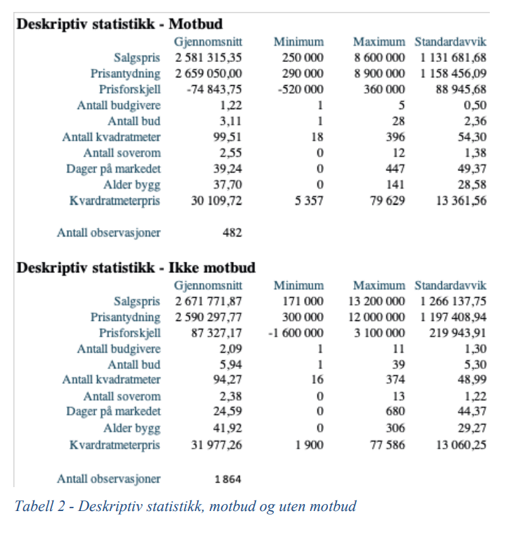
Presentasjon av data

Slide 33
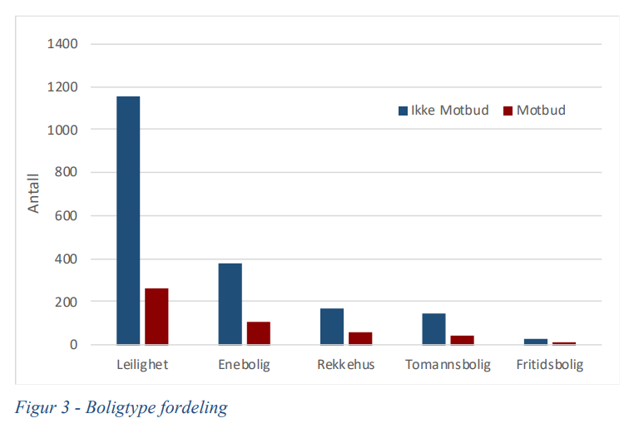
Presentasjon av data

Slide 34
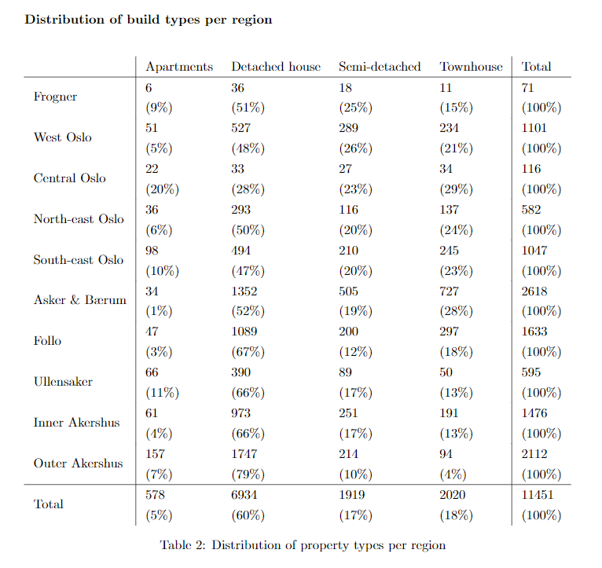
Presentasjon av data

Slide 35
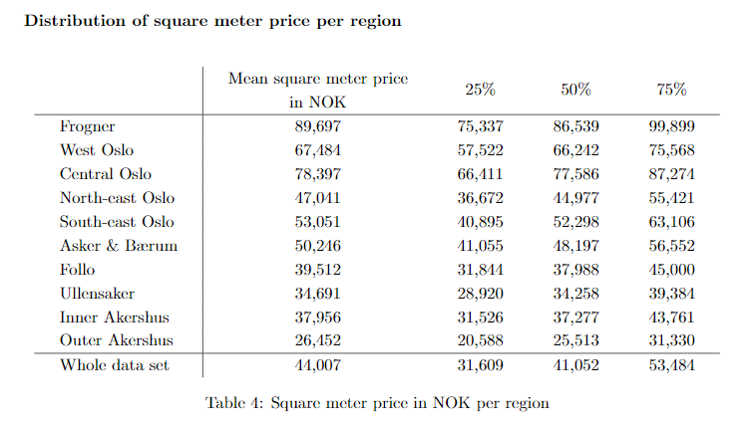
Presentasjon av data

